Slide 1

3.5 뉴스 기사 분류 : 다중 분류
2020305056 이지원

Slide 2
CONTENTS
01 | 로이터 데이터셋
02 | 데이터 준비
03 | 모델 구성
04 | 훈련 검증
05 | 데이터에 대해 예측하기
06 | 레이블과 손실 다루기
07 | 대용량 중간층
08 | 추가 실험
09 | 정리

Slide 3

CHAPTER
01
로이터 데이터셋

Slide 4


다중 분류
- 정답의 클래스가 여러개인 데이터셋을 분류하는 문제
- 마지막 층 : 유닛이 N개인 Dense 레이어 사용
- optimizer : ‘softmax’
- loss : 'categorical_crossentropy'
• 단일 레이블 다중 분류
- 각 데이터 포인트가 정확히 하나의 범주로 분류되는 문제
• 다중 레이블 다중 분류
- 각 데이터 포인트가 여러 개의 범주로 분류되는 문제

Slide 5


로이터 데이터셋
01
1986년 로이터에서 공개한 짧은 뉴스 기사와 토픽의 집합
텍스트 분류를 위해 널리 사용되는 데이터셋
46개의 토픽 & 각 토픽당 10개의 샘플 보유
• num_words=10000 : 데이터에서 가장 자주 등장하는 단어 1만개로 제한하는 기능
• len(train_data) : 8,982
• len(test_data) : 2,264
• train_data[10] : [1, 245, 273, 207, 156, 53, ------ , 4329, 17, 12]
- 각 샘플을 정수 리스트로 저장한 형태

Slide 6
CHAPTER
02
데이터 준비

Slide 7
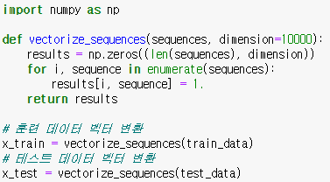
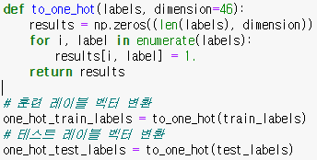

데이터 준비
02
레이블을 벡터로 바꾸는 방법
1) 레이블 리스트를 정수 텐서로 변환 2) 원-핫 인코딩 (범주형 데이터에 널리 사용)
results : (len(sequences), dimension) 의 형태를 가짐
for문 : results[i]에서 특정 인덱스의 위치를 1로 만듦
• 다른 방법의 함수
• keras 내장 함수

Slide 8
CHAPTER
03
모델 구성

Slide 9
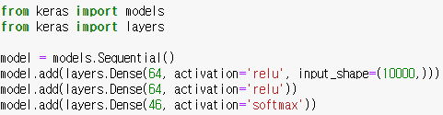

모델 구성
03
마지막 Dense 층의 크기 : 46 & softmax 활성화 함수 사용
46차원의 출력 벡터를 만들며 output[i]는 어떤 샘플이 클래스 i에 속할 확률을 의미함
최선의 손실 함수 : categorical_crossentropy
(네트워크가 출력한 확률 분포와 실제 레이블의 분포 사이의 거리를 최소화 -> 실제 레이블에 가까운 출력을 내보냄)

Slide 10
CHAPTER
04
훈련 검증

Slide 11
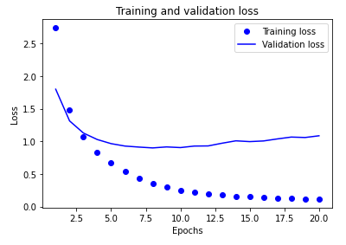


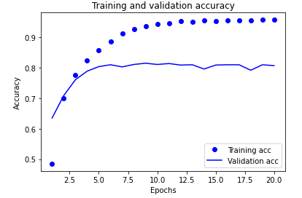
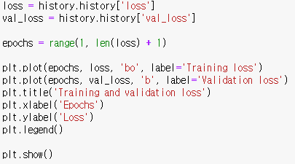
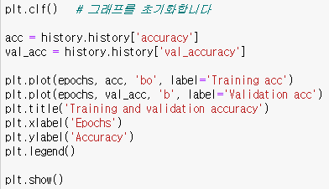
아홉 번째 에포크 이후에 과대적합 시작!
훈련 검증
04
05

Slide 12
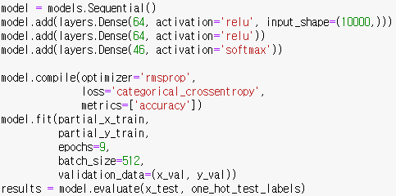
훈련 검증
06
새로운 모델 설계 후 평가 -> 대략 78%의 정확도를 가짐

Slide 13
CHAPTER
05-06
새로운 데이터 예측 & 레이블과 손실 다루기

Slide 14


새로운 데이터 예측
레이블과 손실을 다루는 방법
이때까지 사용한 방식 : 원-핫 인코딩
-> 정수 텐서로 변환하는 방법 소개
• predictions[0].shape : (46,)
- 46개의 토픽에 대한 확률 분포를 의미
• np.sum(predictions[0]) : 1
- 벡터의 원소들의 총합 (= 확률의 총합)
• np.argmax(predictions[0]) : 3
- 가장 확률이 높게 나온 클래스 (토픽)
1. y 데이터를 ndarray형으로 변환
정수 레이블을 사용할 때에는
손실함수를 ‘sparse_categorical_crossentropy’로 변경

Slide 15
CHAPTER
06-08
대용량 중간층 & 마무리

Slide 16
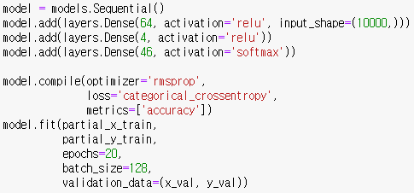
충분히 큰 중간층을 두어야 하는 이유
추가 실험 & 정리
• 출력이 46차원이기 때문에 중간층의 히든 유닛이 46개보다 많이 적어져서는 안 됨
• 유닛 또는 레이어의 수를 조절하면 더 좋은 모델 설계 가능
---------------------------------------------------------------------------------------
• N개의 클래스 분류 -> 마지막 Dense 층의 크기는 N
• 단일 레이블, 다중 분류 문제에서는 softmax 활성화 함수 사용
• 다중 분류에서 레이블을 다루는 두 가지 방법
- 레이블을 범주형 인코딩(또는 원-핫 인코딩)으로 인코딩하면
손실 함수를 categorical_crossentropy로 설정
- 레이블을 정수로 인코딩 하면 sparse_categorical_crossentropy
•많은 수의 범주 분류 시 중간층의 크기 조절에 주의할 것
• 위 코드의 결과 : 검증 정확도가 약 71%로 8% 정도 감소
-> 이유 : 많은 정보를 중간층의 저차원(4차원) 표현 공간으로 압축하려고 했기 때문에 발생함

Slide 17
THANK
YOU EVERYONE
PLEASE ENTER YOUR TEXT

